Slide 1
المحاضرة الثانية

Slide 2
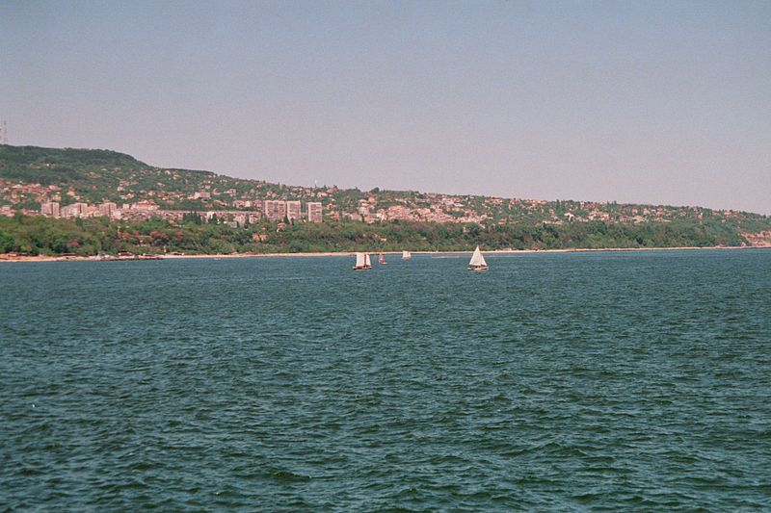
الملامح العامة للبحار والمحيطات

Slide 3
مفاهيم عامة
مفهوم البحر: يوجد خلط كبير في استخدام مفهومي البحر (Sea) ومحيط (Ocean) ولا يوجد تحديد دقيق, إذا يطلق مفهوم ”البحر“ على المسطحات المائية الداخلية المغلقة (البحر الأسود -البحر الميت) وعلى محيطات (البحر القطبي) وعلى مسطحات مائية كبرى تتصل بالمحيطات (البحر المتوسط).
يصنف العلماء المسطحات المائية البحرية والمحيطية من الناحية السياسية إلى مجموعتين هما:

Slide 4
البحر المفتوحOpen Sea) )
ويعبر عنه أيضا بـالبحر العالي أو أعالي البحار High Seas)) ويقصد بذلك المياه البحرية الدولية التي لا تخضع لسيطرة دولة ما, ولا تقع ضمن الحدود السياسية لأية دولة من دول العالم.
• المياه الإقليمية أو البحار الإقليمية Territorial Water, Sea)) :
يقصد بها المسطحات البحرية التي تقع ضمن الحدود السياسية لدولة ما، وتخضع لحماية الدولة التي تملكها.

Slide 5
الفرق بين البحر والمحيط
1- صغر مساحة البحر التي لا تزيد عن 1/10 من مساحة أصغر المحيطات (الهندي) التي تبلغ 75 مليون كم2.
2- يتحدد البحر غالباً باليابس من أكثر من جهة أو يكون مقسماً بواسطة أرخبيل من الجزر.
3- لا يزيد عمق البحر عن 2000م، إلا إذا كانت توجد على قاعه أخاديد أو خوانق تزيد من العمق فيه عن ذلك. وأقل البحار عمقاً هي التي نشأت فوق الرفوف القارية أي المناطق التي كانت في الأصل امتداداً لليابس ثم غمرها البحر منذ بضع عشرات الآلاف من السنين (مثال: بحر الشمال – البحر البلطي).

Slide 6
4- لمياه البحر غالباً خصائص معينة تميزها عن مياه المحيط لا سيما فيما يتعلق بالملوحة والحرارة ومدى التأثر باليابس المجاور.
5- تتصل المحيطات ببعضها بوساطة فتحات أوسع من تلك المضايق التي تتصل بها البحار مع المحيطات
6- تتميز البحار عن المحيطات بوجود تنوع بيولوجي فيها أكبر من التنوع المتوفر في المحيطات، بسبب تباين عمق البحر عن المحيط، بحيث يجعل البحر أكثر تأثرا بكثير من الظواهر الطبيعية أهمها ظاهرة المد والجزر.

Slide 7
ثانياً: تصنيف البحار من حيث النشأة والعمق
أقسام البحار حسب
النشأة
البحار الحديثة
البحار الجيولوجية
القديمة
البحار أحدث من حيث النشأة الجيولوجية إذا ما قورنت بالمحيطات

Slide 8
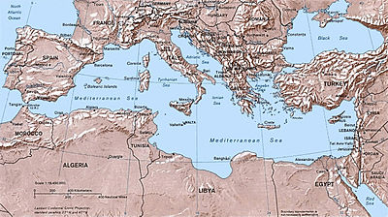
سمات البحار الجيولوجية القديمة
1- ترتبط البحار القديمة بمناطق الضعف القشري
للأرض أو المناطق غير ثابتة جيولوجياً، إذ أنها مناطق تركز الزلازل والبراكين.

Slide 9
- ساهمت في نمو الكتل القارية (أي زيادتها حجماً واتساعاً) بإضافة نطاقات من الالتواءات، التي التحمت بالكتل القارية فزادت من اتساعها وامتدادها على الشكل الحالي، وذلك بسبب توزيعها بين الكتل القارية القديمة.

Slide 10
1- بحر تيثس:
وهو البحر الذي شغل منطقة البحر المتوسط الحالية، كما امتد غرباً عبر وسط المحيط الأطلسي ليفصل بين كتلتين كبيرتين لم تغمرهما مياه البحار آنذاك، وهما كتلتي الأطلسي الشمالي والجنوبي. ويعد بحر تيثس من أهم البحار الجيولوجية في ذلك الوقت لأسباب عدة أبرزها:
فصل بين قارتي لوراسيا شمالاً وجندوانا جنوباً.
توسط خاصرة بنجايا منذ نشأتها كبحر أوحد.
عظم مساحته التي كان يشغلها بدليل توافر رواسبه على مدى الأزمنة الجيولوجية الأربعة للأرض.

Slide 11
ساهم في نشأة الجبال الالتوائية بسبب حركة الكتلة الأفريقية الكبيرة صوب الشمال، وما ترتب عليها من تقلص في مساحته وتخلف جزء كبير من مياهه (البحر المتوسط – الخليج العربي – البحر الأسود – بحر قزوين).

Slide 12
2- بحر الهمالايا والملايو:
يعتبر كلاهما امتداداً بحرياً عرضياً في اتجاه الشرق والجنوب الشرقي لبحر تيثس، وكان ينحصر بين كتلتين صلبتين قديمتين هما: سيبيريا والصين شمالاً، واستراليا والدكن ومدغشقر جنوباُ.
3- بحر جزر الهند الشرقية ونيوزلندا:
كان يفصل بين استراليا والهند ومدغشقر في غربه، وبين كتلة القارة الباسيفيكية في شرقه.
4- بحر موزمبيق:
كان يفصل بين استراليا والهند ومدغشقر في الشرق، وأفريقيا والبرازيل من الغرب.

Slide 13
5- بحر اليابان واختسك:
كان يفصل بين الصين وسيبيريا في غربه، وبين كتلة القارة الباسيفيكية في شرقه.
6- بحر الروكي:
كان يفصل بين كتلة الأطلسي الشمالي في الشرق، وبين كتلة القارة الباسيفيكية من الغرب.
7- بحر الأنديز:
كان يمتد في منطقة جبال الانديز الحالية، وكان ينحصر بين أفريقيا والبرازيل شرقاً وكتلة الباسيفيكي غرباً.

Slide 14
8- بحر آرال:
كان يمتد في منطقة جبال الأورال الحالية، وكان ينحصر بين سيبيريا والصين شرقاً وكتلة المحيط الأطلسي الشمالية غرباً.

Slide 15
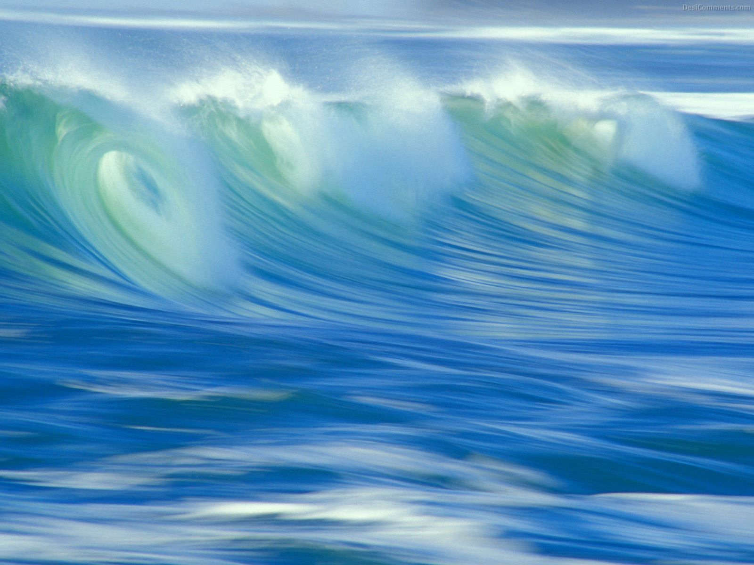
البحار الحديثة
هي البحار التي نعاصرها الآن بعد اختفاء البحار الجيولوجية القديمة، بل وتخلف أجزاء منها، وعلى أساس الصلة بينها وبين اليابس من ناحية، وبين المحيطات من ناحية أخرى تصنف البحار الحديثة إلى 3 فئات وهي:

Slide 16
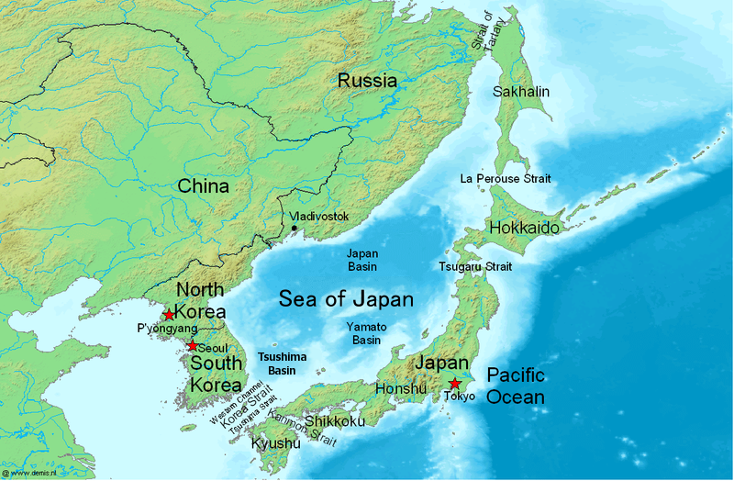
1- البحار الهامشية:

Slide 17
هي التي توجد على أطراف المحيطات وتكون متصلة بها اتصالاً واضحاً عن طريق فتحات واسعة، (البحر العربي – بحر الصين الشرقي – بحر الصين الجنوبي – بحر اليابان – بحر الشمال – البحر الكاريبي – بحر أوختسك) ويضاف إليها الخلجان الكبيرة التي تتصل بالمحيطات بفتحات واسعة (خليج عمان – خليج عدن – خليج البنغال)

Slide 18
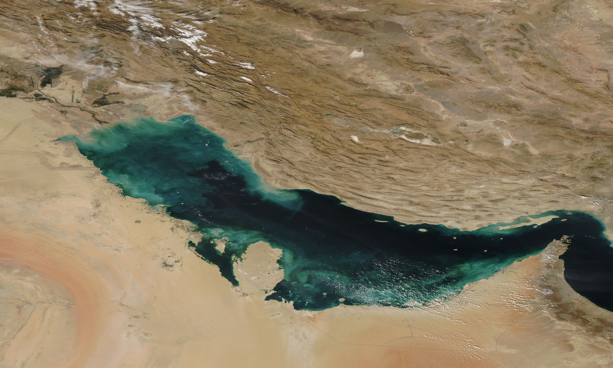
2- البحار المتوسطة:

Slide 19
وهي التي تتوغل في قلب اليابس ولا تصلها بالمحيطات أو البحار الأكبر منها إلا مضايق صغيرة، ولذا فهي تتأثر بدرجة واضحة باليابس المحيط بها، سواء من حيث طبيعة مياهها وحركتها أو من حيث الظروف المناخية السائدة فيها. لذا فأن لكل منها سماته الخاصة من حيث الملوحة والحرارة ونوع الحياة النباتية والحيوانية التي تعيش فيها.

Slide 20
من امثلتها (البحر المتوسط – البحر الأحمر – البحر الأسود – البحر البلطي) ويضاف لها بعض الخلجان الكبيرة مثل (الخليج العربي – خليج المكسيك – خليج هدسن).

Slide 21
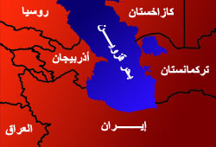
3- البحار الداخلية:

Slide 22
وهي البحار التي توجد بأكملها في قلب اليابس ولا تربطها بالمحيطات أو البحار الهامشية أو البحار المتوسطة أية صلة ظاهرة، وقد يكون بعضها متخلفاً من بحار جيولوجية قديمة اختفت بفعل الحركات الأرضية وعمليات الارساب. ومن أمثلتها: بحر قزوين الذي تخلف عن بحر تيثس القديم وكذلك بحر آرال والبحر الميت.

Slide 23
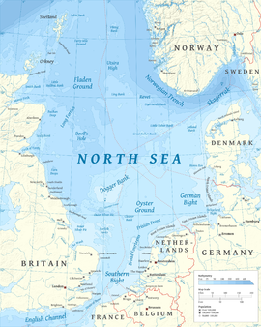
1- البحار المحيطية الضحلة:
تقع هذه البحار على الرفارف القارية ولا يزيد عمقها عن 100 قامة (القامة =1,83متر) ولذا تسمى أحيانا البحار الرفرفية (بحر الشمال والبحر الايرلندي).

Slide 24
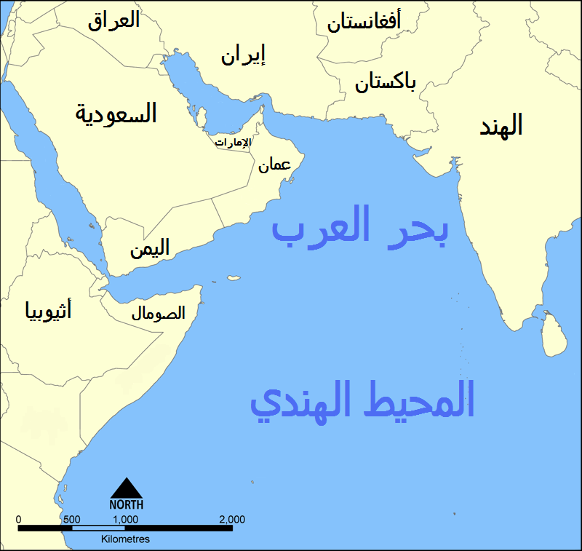
-البحار المحيطية العميقة:
وهي البحار التي يزيد عمقها عن 100 قامة وتشمل معظم البحار التي تفصلها أقواس الجزر عند المحيطات (البحر الكاريبي و بحر العرب ).

Slide 25
ثالثاً: توزيع اليابس والماء
تشغل البحار والمحيطات مساحة شاسعة يعادل 70.8% من مساحة الكرة الأرضية، في حين أن اليابس (القارات) لا يغطي سوى 29.2%، لذا يطلق بعض العلماء على الأرض اسم « الكوكب المائي» وذلك لضخامة الغلاف المائي الذي يكسوها (الهيدروسفير). وترتفع نسبة الماء في نصف الكرة الجنوبي حيث تشغل البحار (75%) بينما تشغل البحار مساحة أقل (61%) في النصف الشمالي

Slide 26
حقائق عن حدود المحيطات والملامح العامة لها
1-يبلغ أكبر اتساع للبحار على حساب اليابس في النطاق المحصور بين دائرتي عرض 40 – 65ْ في نصف الكرة الجنوبي، حيث تحتل البحار 81% من مساحته الكلية
2- يقسم الجغرافيين سطح الأرض إلى نصفين، أحدهما يضم معظم المياه ويطلق عليها أسم ”النصف المائي“ ويوجد مركزه عند جزر انتيبودز جنوب شرقي نيوزيلندا. والآخر يضم معظم اليابس ويسمى ”النصف القاري“ ويوجد مركزه حول مصب نهر اللوار غرب فرنسا.

Slide 27
- تمتاز المحيطات والبحار إجمالاً بمنسوب واحد لسطح مياهها في كل مكان، لذا تم اختيار هذا المنسوب ليكون منسوب الصفر الذي يبدأ منه حساب كل المرتفعات والمنخفضات، وأصبح تركيب مياهها واحداً في كل المناطق، يستثنى بعض البحار التي لها ظروف خاصة. ويعود سبب تساوي منسوب المحيطات لأنها لم تكن في أي عصر من العصور مفصولة عن بعضها فصلاً تاماً، بل كانت دائماً متصلة ببعضها في نطاقات كبيرة.

Slide 28
4- تختلط مياه المحيط من ناحية أو أكثر بمياه المحيط أو المحيطين المجاورين له على امتداد نطاقات طويلة، رغم أن كل محيط محدد تحديداً واضحاً من معظم جهاته بواسطة أرض يابسة. ومن أبرز أمثلة على اختلاط مياه المحيطات ما نشاهده في النطاق المحصور بين دائرتي عرض 40 – 65ْ في نصف الكرة الجنوبي

Slide 29
، حيث تستخدم هنا خطوط الطول كحدود تقريبية بين المحيطات. ( يعد خط طول147ْ شرقاً حد فاصل بين المحيطين الهندي والهادي – 20ْشرقاً حد بين الهندي والأطلسي – 67ْ غرباً حد بين الأطلسي والهادي)

Slide 30
5- يعد المحيط الهادي:
أكبر المحيطات مساحة حيث يشغل 51% من المساحة الكلية للمحيطات.
وأشد المحيطات عمقاً على الإطلاق إذ يبلغ متوسط عمقه حوالي 3940م، نظراً لكثرة وانتشار الأخاديد العميقة بجوار أقواس من الجزر الجبلية. ويعود سبب ذلك إلى تعرض شرق أسيا والجزر المجاورة لها في العصور الجيولوجية الحديثة للحركات الانثنائية

Slide 31
التي أدت إلى ظهور سلاسل جبلية مرتفعة تجاورها ثنيات مقعرة شديدة العمق، وهي مناطق تمتاز بضعف تركيبها الجيولوجي وتعرف بالحلقة النارية لأنها تحاصر الهادي من الشمال والشرق والغرب.

Slide 32
- يعد المحيط الأطلسي:
أطول المحيطات (من الشمال إلى الجنوب)، وذلك لأنه مفتوح من تلك الناحيتين، بحيث يعتبر البحر المتجمد الشمالي امتداداً له.
أقل المحيطات من حيث العمق ويرجع سبب ذلك لكثرة البحار الهامشية الضحلة التي نتصل به (خليج المكسيك – البحر الكاريبي – بحر الشمال – بحر البلطيق).
يمتاز بكثرة مياه الانهار التي تصب فيه من كل القارات المحيطة به، الأمر الذي أثر في ملوحة مياهه.

Slide 33
7- يمتاز المحيط الهندي:
القسم الأكبر منه موجود في النصف الجنوبي.
أكثر المحيطات تأثراً باليابس بسبب وجوده بين 3 قارات، فهو مقفل من الشمال بقارة آسيا، ومقفل من الغرب حتى دائرة عرض 35ْ جنوباً بأفريقيا، ومن الشرق فهو مقفل ولكن بدرجة أقل بواسطة قارة استراليا والجزر التي تقع بينها وبين آسيا حتى دائرة عرض 45ْجنوباً.

Slide 34
بسبب تأثير اليابس الواضح جداً على المحيط الهندي ينقلب نظام التيارات البحرية والرياح في نصفه الشمالي انقلاباً تاماً بين فصلي الصيف والشتاء.

Slide 35
8- تتداخل المحيطات بين القارات بشكل يجعل اليابس والماء أشبه بألسنة متداخلة بعضها في بعض، ونجد شكل المثلث صحيحًا أيضًا في المساحات المائية؛ كما هو الحال في المحيط الهادي، وفي معظم البحار المتفرعة منه، وفي المحيط الهندي في بحر العرب وخليج البنغال، وفي حوض البحر المتوسط . أما المحيط الأطلسي فيتمشى جزؤه الشمالي مع هذه القاعدة.

Slide 36
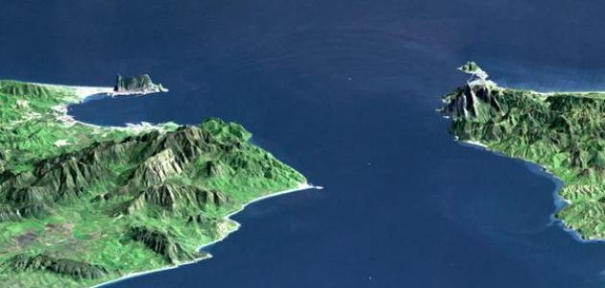
المضيق المائي

Slide 37
: عبارة عن ممر مائي طبيعي يصل بين مسطحين مائيين ويفصل جزئيين من اليابس أو أكثر عن بعضهما البعض. وقد يقل عرض المضيق ليصل إلى بضعة مئات من الأمتار مثل المضايق التركية بالقرب من اسطنبول، وقد يتسع عرضه ليصل إلى 32 كيلومتراً أو أكثر مثل مضيق دوفر بين بريطانيا وفرنسا، ومضيق بيرنج بين روسيا والولايات المتحدة. وتنطبق القواعد الخاصة بالمياه الإقليمية والدولية على المضايق،

Slide 38
فإذا كان عرض المضيق أكثر من 10كم تصبح نصف هذه المسافة موزعة على جانبيه مياهاً إقليمية، والشـقة المائية في وسطه تصبح مياهاً دولية، أمّا لو كان عرض المضيق 5كم فإنه يصبح مياهاً إقليمية صرفه، ويصبح للدول المحيطة به حق السيطرة عليه ويحدد نصيب كل منها من المضيق بخط يمر في وسطه.

Slide 39
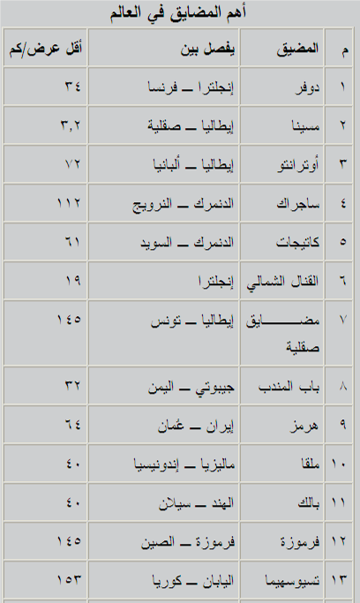

Slide 40
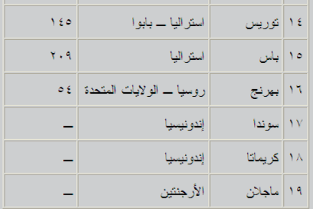

Slide 41
وللمضايق المائية اهمية تجارية وبحرية واستراتيجية لاسيما أنها تقصر المسافات بين الدول، لذا تسعى القوى العالمية دوماً لتحول دون وقوع هذه المضايق كلياً أو جزئياً تحت سيطرة دولة معادية، وبالتالي تعمل على بقاء الطرق البحرية مفتوحة ومؤمنة لسفنها.

Slide 42
ومن أفضل الأمثلة على ذلك سيطرة بريطانيا على مضيق جبل طارق، وفوكلاند، وملقا، وباب المندب، نظراً لأهميتها الإستراتيجية لتأمين مرور السفن البريطانية. وقد انتهت سيطرة إنجلترا على مضايق العالم لكنها ما زالت تحتل مضيق جبل طارق.

Slide 43
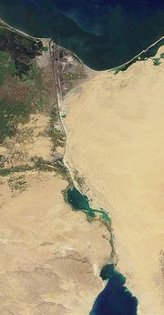
القناة المائية:
عبارة عن ممر مائي اصطناعي ضيق جداً وطويل، يصل بين مسطحين مائيين، وقد تقع القنوات الملاحية عند مستوى سطح البحر مثل قناة السويس

Slide 44
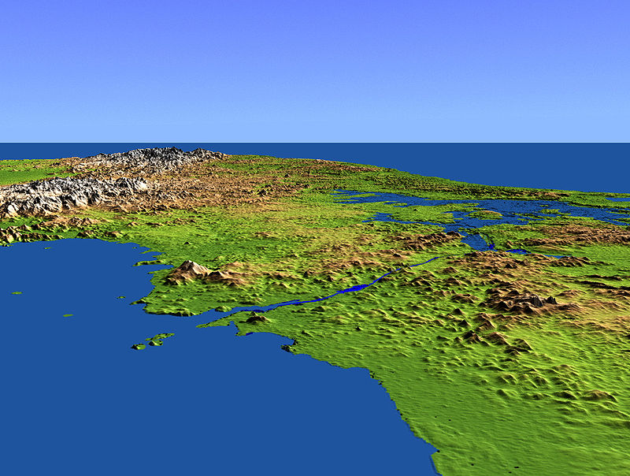
وقد تقع فوق مستوى سطح البحر مثل قناة بنما.

Slide 45
أشهر القنوات المائية في العالم:
ـ قناة السويس: تصل بين البحر الأحمر والبحر الأبيض المتوسط .
ـ قناة بنما: تصل بين المحيط الهادي والمحيط الأطلسي .
ـ قناة كيل: تصل بين بحر البلطيق وبحر الشمال .

Slide 46
الخليج هو عبارة عن مساحة من البحر تتغلغل في إقليم الدولة نتيجة لتعرجات أو انبعاجات الساحل وينتج عن عمق هذا التغلغل واتساع مساحته وجود مساحة مائية تكون محاطة بالأرض.
لا يعتبر هذا التعرج خليجا إلا إذا كانت مساحته تساوي أو تزيد عن نصف دائرة يكون قطرها الخط الموصل بين فتحتي التعرج وهذا ما نصت عليه المادة 7 من اتفاقية جنيف للبحر الإقليمي والمنطقة المتاخمة لسنة 1958 م لتعريف الخليج.

Slide 47
و تتكون الخلجان تبعا للظروف و العوامل الطبيعية المصاحبة لنشأتها:
1- تتكون نتيجة لانكسار في القشرة الأرضية.
2- تتكون نتيجة لهبوط سطح البحر و طغيان البحر على اليابسة خاصة في المناطق التي تعرضت للهبوط خلال العصور الجيولوجية المتلاحقة .

Slide 48
تعرضت للهبوط خلال العصور الجيولوجية المتلاحقة .
3- قد تكون الخلجان ذات نشأة نحاتية و تنتشر هذه الخلجان في المناطق التي تتعرض للأمواج و التيارات البحرية العالية، و في المناطق الساحلية ذات التكوين الصخري الهش، التي لا تقاوم عمليات التعرية المختلفة

Slide 49
تمتاز معظم البحار و المحيطات بتواجد الخلجان البحرية و إن اختلفت في إتساعها و فقاً للعوامل المساعدة على تكوينها و من أمثلة الخلجان الكبيرة :
خليج استراليا العظيم و خليجي غانا و المكسيك في المحيط الأطلسي ، و خليج سانت لورنس شمال كندا و خليج البنغال و الخليج العربي في المحيط الهندي و خليج سرت في البحر المتوسط

Slide 50
تنقسم الخلجان إلى قسمين:
• خليج واسع أو عريض BAY) ) وله منفذ كبير.
• خليج ضيقGulf) ) وله منفذ ضيق. ويتسم بأن امتداده الطولي في اليابس أكبر من امتداده العرضي (خليج المكسيك, خليج كاليفورنيا, الخليج العربي). ويمكن اعتبار البحر الأحمر خليجا ضيقا بهذا المعنى.

Slide 51
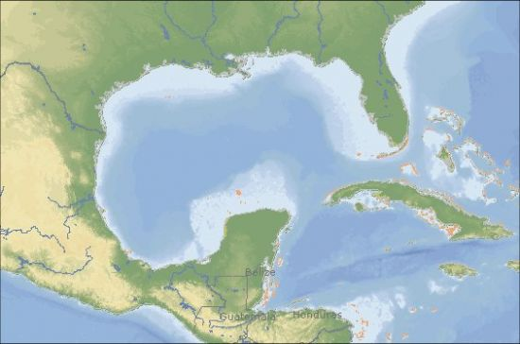

Slide 52
1- الخليج العربي من خليج عمان من بحر العرب
2- خليج عمان من بحر العرب
3- خليج عدن من بحر العرب
4- خليج هدسن من المحيط الأطلسي – شمال أمريكا
5- خليج المكسيك من المحيط الأطلسي –جنوب أمريكا
6- الخليج الأسترالي الكبير من المحيط الهادي – جنوب أستراليا
7- خليج البنغال من المحيط الهندي – شرق الهند
8- خليج بسكي من المحيط الأطلسي –غرب فرنسا

Slide 53
9- خليج السويس من البحر الأحمر – مصر
10- خليج العقبة من البحر الأحمر – الأردن
11- خليج غينيا من المحيط الأطلسي – غرب غينيا
12- خليج بنين من المحيط الأطلسي – غرب أفريقيا
13- خليج سرت من البحر المتوسط – شمال ليبيا
14- خليج قابس من البحر المتوسط – شرق تونس
15- خليج الأسد من البحر المتوسط – جنوب فرنسا

Slide 54
16- خليج كارنيتاريا من بحر أرفورا- شمال أستراليا
17- خليج عكا من البحر المتوسط – في فلسطين
18- خليج سلوى من الخليج العربي –شرق قطر
19- خليج فلندة من بحر البلطيق – جنوب فلندة
20- خليج كيروف من بحر قزوين جنوب
21- خليج نابلوي من البحر التيراني – غرب إيطاليا

Slide 55
23- خليج كاليفورنيا من المحيط الهادي غرب أمريكا
24- خليج همبر من بحر الشمال – شرق بريطانيا
25- خليج هونا من البحر المتجمد الشمالي – شمال آيسلندة
26- خليج قادس من المحيط الأطلسي – جنوب أسبانيا

Slide 56
27- خليج لينج تنج يانج من بحر الصين الجنوبي – جنوب الصين
28- خليج بطرس الأكبر من بحر اليابان – شرق روسيا
29- خليج تشهلي (بوهي) من البحر الأصفر – شرق الصين
30- خليج بفن من المحيط الأطلسي – ش/ق الولايات المتحدة

